Slide 1
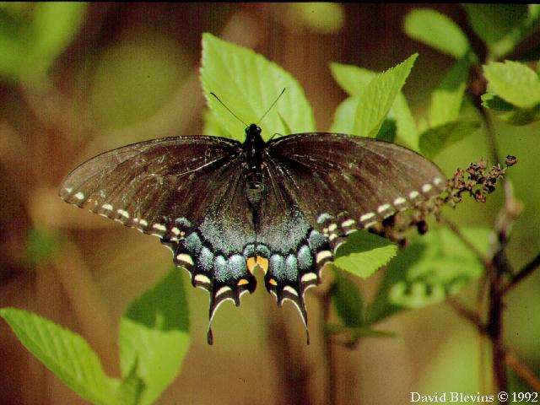
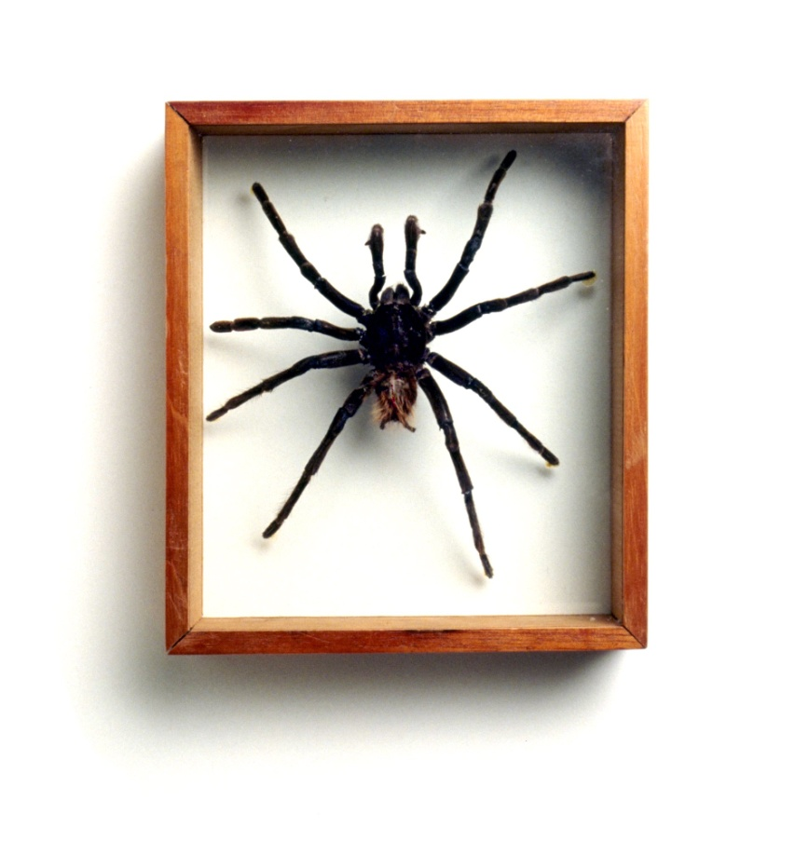
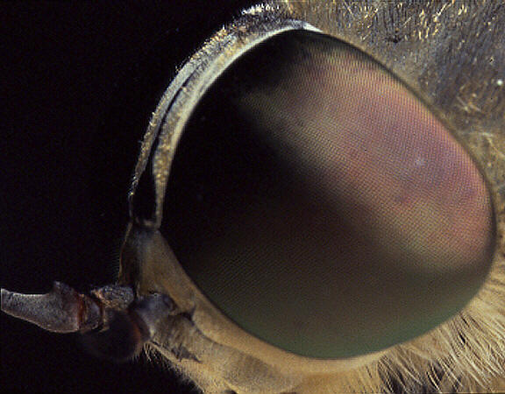
Тип членистоногие.

Slide 2
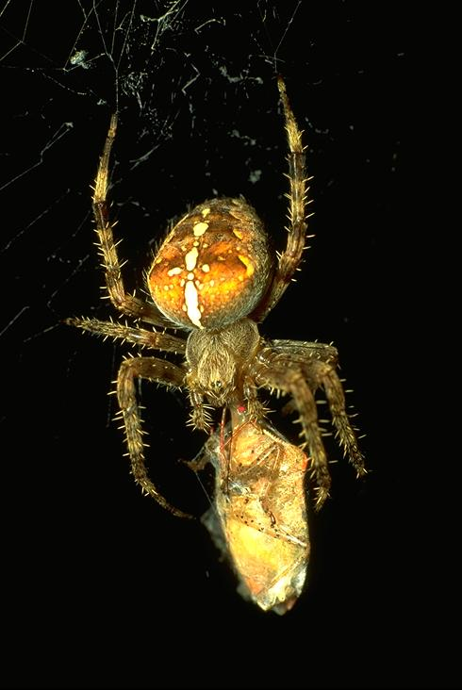
Тип членистоногие. Паукообразные и ракообразные.
1. Членистоногие самый крупный по количеству видов тип животных.
2. К членистоногим относятся дождевые черви, нереиды, раки, пауки, насекомые.
3.Тело членистоногих членистое: членики образуют у большинства видов голову, грудь и брюшко.
4. У членистоногих может быть от 3 пар ног до 10 и более (наибольшее 150).
5. Хитиновый покров тела членистоногих хорошо пропускает воздух но не пропускает воду.

Slide 3
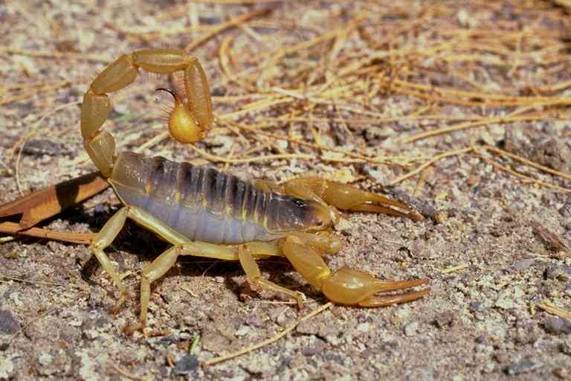
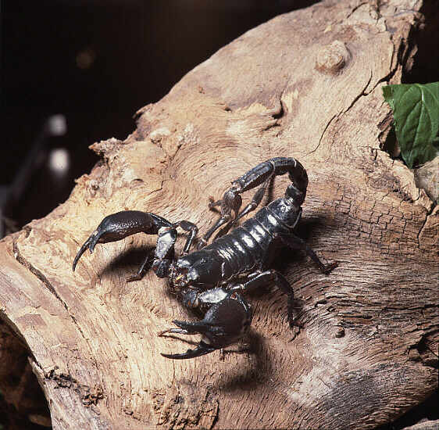
6. Кровеносная система членистоногих замкнутая.
7. Сердце у членистоногих как правило, многокамерное.
8. Органы дыхания членистоногих – мальпигиевы сосуды.
9. У скорпиона как и у рака, пять пар ходильных ног. Передние ноги имеют клещи.
10. Все ракообразные ведут водный образ жизни.
11. Все пауки дышат атмосферным воздухом.
12. У десятиногих раков имеются цедильный и жевательный желудок.

Slide 4
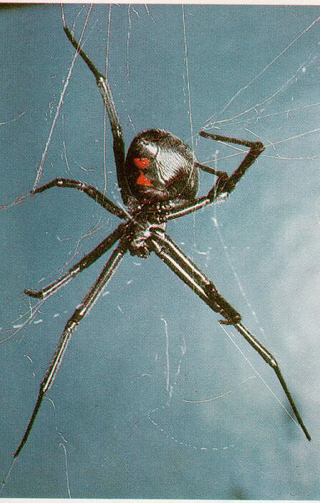
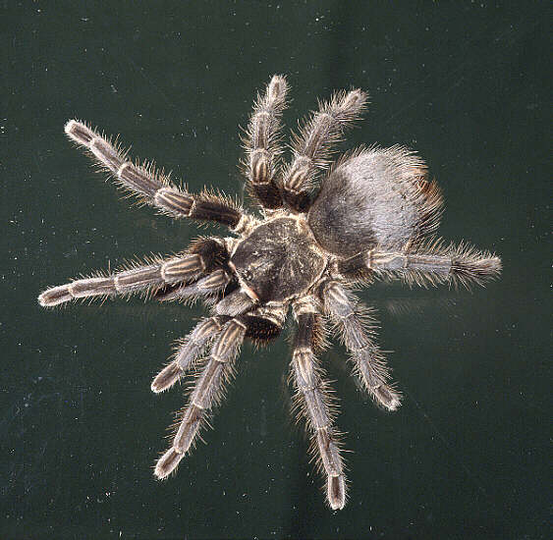
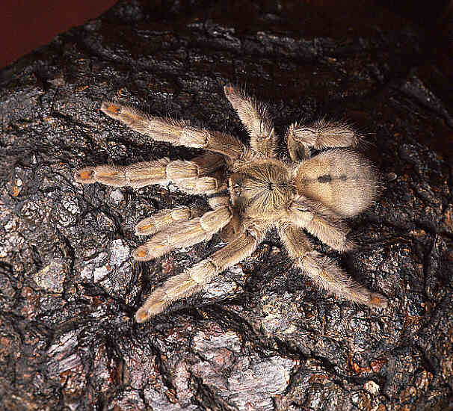
13. Желудок у пауков цедильный.
14. Все клещи паразиты животных и вредители растений.
15. Пауки – хищники.
16. Клещи имеют слитное тело: у них нельзя различить голову, головогрудь и брюшко.
17. Нервная система у пауков более развита, чем у раков. У них меньше узлов, но эти узлы крупнее.
18. Для всех пауков характерно плетение ловчей сети.

Slide 5
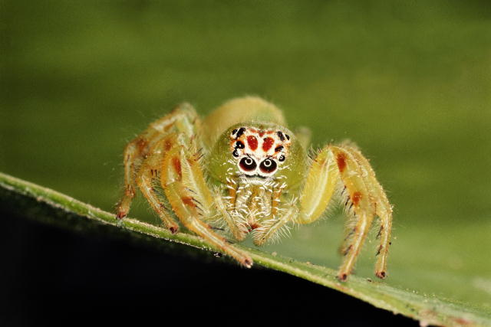
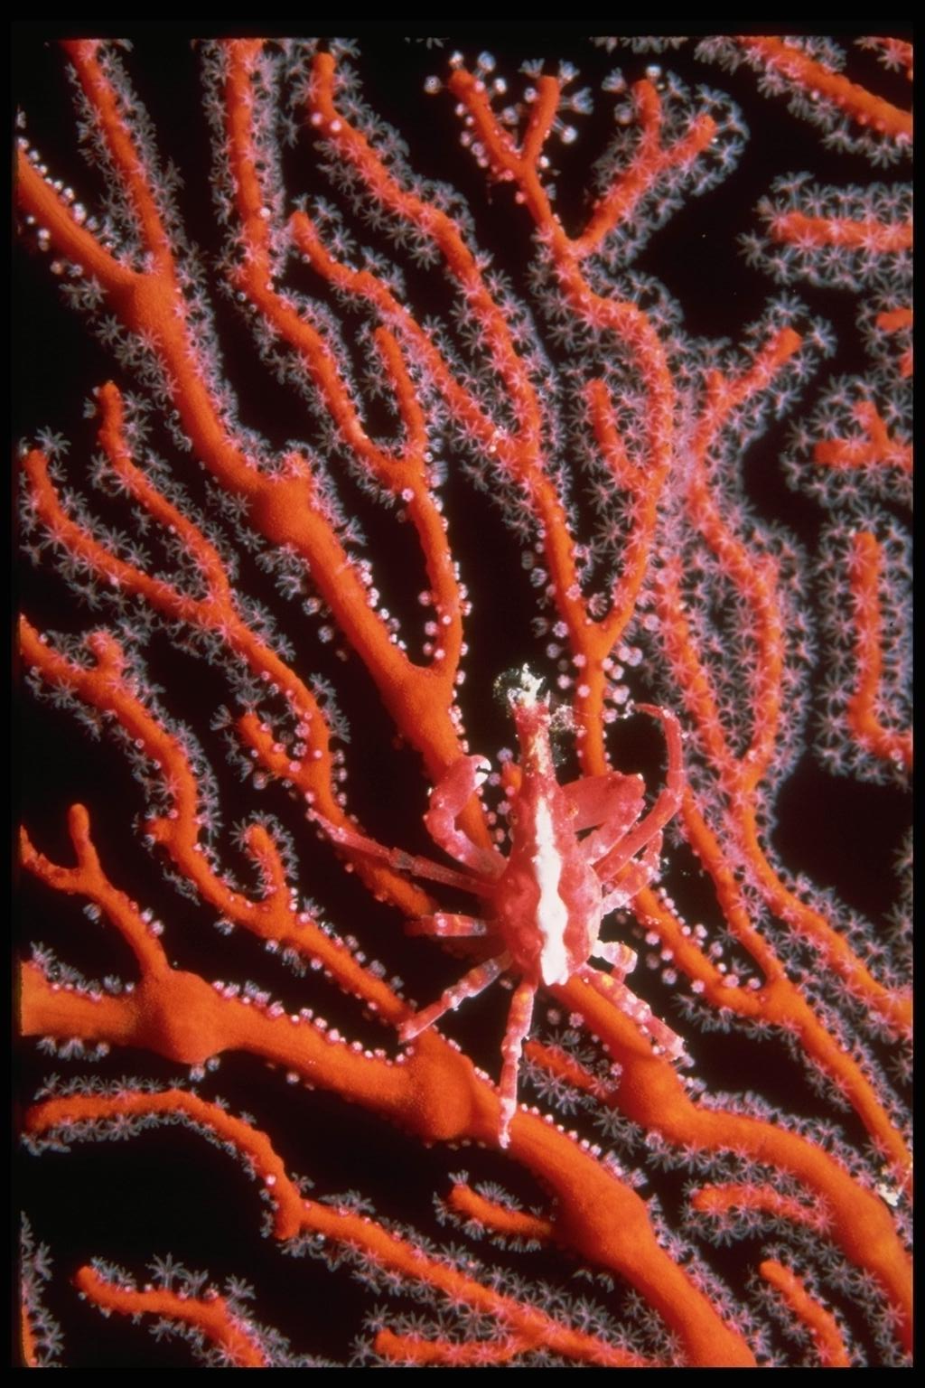
19. Взрослые речные раки, крабы, креветки не линяют.
20. Речной рак – десятиногий рак.
21. К хитиновому покрову изнутри прикрепляются мышцы.
22. Все членистоногие – раздельнополые животные.
23. При трахейном дыхании кровь не участвует в переносе по организму кислорода и углекислого газа.
24. Все раки с развитым членистым брюшком могут плавать.

Slide 6
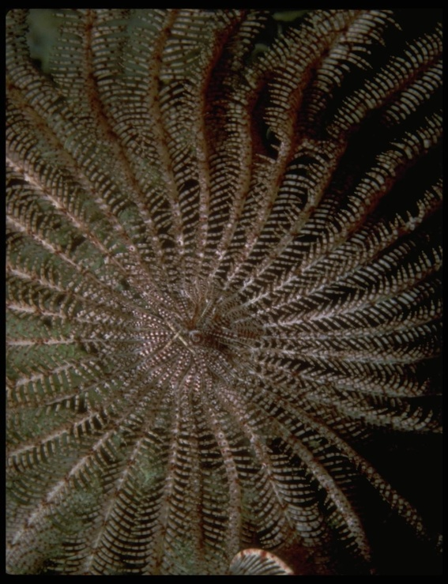
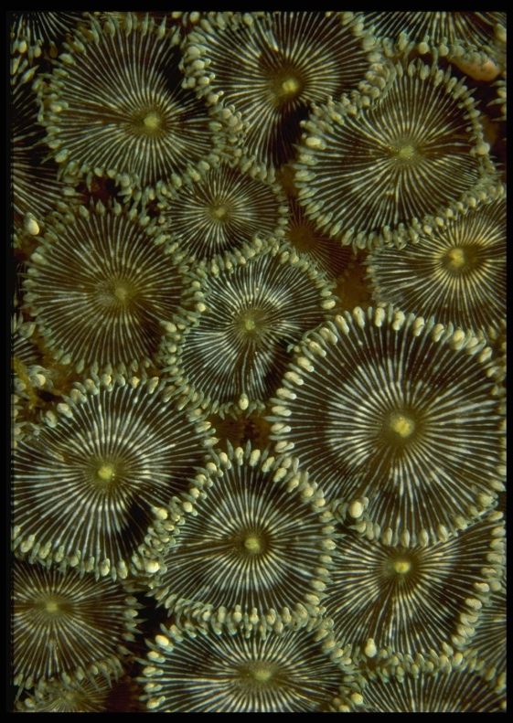
25. Дафнии в воде передвигаются прыжками при помощи ножек.
26. Мелкие ракообразные моря составляют основную массу зоопланктона.
27. Дафнии и многие другие ракообразные – фильтраторы воды.
28. Промысловое значение из ракообразных имеет только камчатский краб и некоторые виды крупных крабов.
29. В водоёмах, в которых много дафний, вода загрязнена различными органическими взвесями.
30. Дафнии и циклопы питаются различными органическими останками.

Slide 7
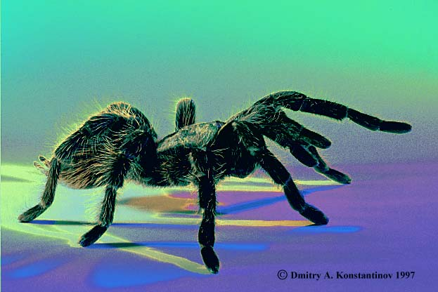
Ответы: 1,3,4,7,11,12,15,16,17,20,21,23,24,26,27,29.

